Slide 1

Distribución Física Internacional
DFI
Lorena Mora Urbina

Slide 2

DFI
Según la ciencia de la administración, la DFI busca integrar una serie de actividades y operaciones destinadas a ordenar, manejar y coordinar el movimiento y traslado de la carga (producto) desde la línea de producción en el país exportador hasta el punto final de utilización o consumo en el país importador, tomando como actividades y operaciones las acciones secuenciales para seguir

Slide 3
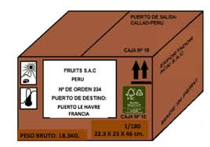
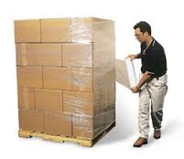
Primera Actividad
La preparación y arreglo de la mercadería, que incluye:
Embalaje
Marcado
Etiquetado
Unitarización

Slide 4

Segunda Actividad
El manejo de los documentos de exportación:
Factura comercial
Lista de empaque
Certificado de origen
Documento de transporte
Vistos Buenos
Declaración de Exportación - Dex

Slide 5
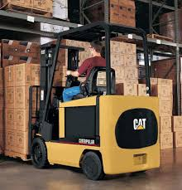

Tercera Actividad
Manipuleo

Slide 6
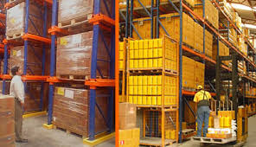
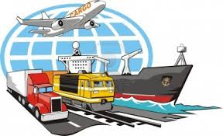
Cuarta Actividad
El almacenamiento y el transporte nacional e internacional de la carga durante el proceso exportador partiendo desde Exw hasta DDP

Slide 7

Quinta Actividad
Asegurar la mercancía durante el trayecto y estadía en los puertos, aeropuertos o terminales

Slide 8

Sexta actividad
El manejo de los agentes de carga o freight forwarder
El agente de carga es la persona física o moral que sirve de intermediario entre el importador o exportador y el transportista directo y su función principal es eficientar los procesos de cadena. La tarea más importante de los agentes de carga está en resolver cualquier problema de transporte.

Slide 9
Principales tareas y responsabilidades de los agentes de carga internacional (ACI)
Búsqueda y selección del medio de transporte.
Coordinación del embalaje y recolección del material.
Revisión cumplimiento de las normas aplicables a la carga.
Realización de formalidades del seguro y del transporte a petición del cliente.
En caso de tener la autorización pertinente, podrán realizar trámites aduaneros.
Consolidación de carga para obtener mejores tarifas.
Almacenaje y distribución de la carga, según se convenga con el cliente.
Emiten los documentos homologados internacionalmente según sea el caso.
Dan seguimiento al tránsito de la carga.
Pueden actuar como operadores de transporte internacional.

Slide 10

Séptima Actividad
Gestión Bancaria, gestión del cobro, que puede ser por carta de crédito, giro directo, giro anticipado, crédito directo, entre otras

Slide 11
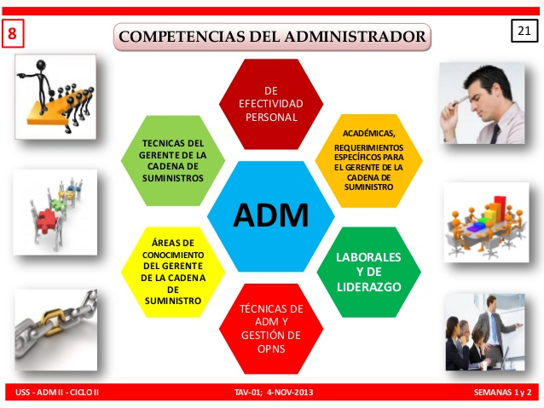
Octava Actividad
Están los agentes y la administración de la gestión de la cadena y logística comercial internacional.

Slide 12
Valor agregado de la DFI
Para que la DFI genere valor agregado el gerente o persona encargada de la DFI, deberá tomar la decisión final basándose en los siguientes elementos para conseguir y mantener una fuerte ventaja competitiva en la entrega oportuna del producto
Contrato de compraventa internacional
Manejo de los Incoterms
Relación peso/volumen por modo de transporte
Servicios de transporte disponibles en los países involucrados
Análisis comparativo de costos y tiempo
Manejo de la operatividad aduanera

Slide 13
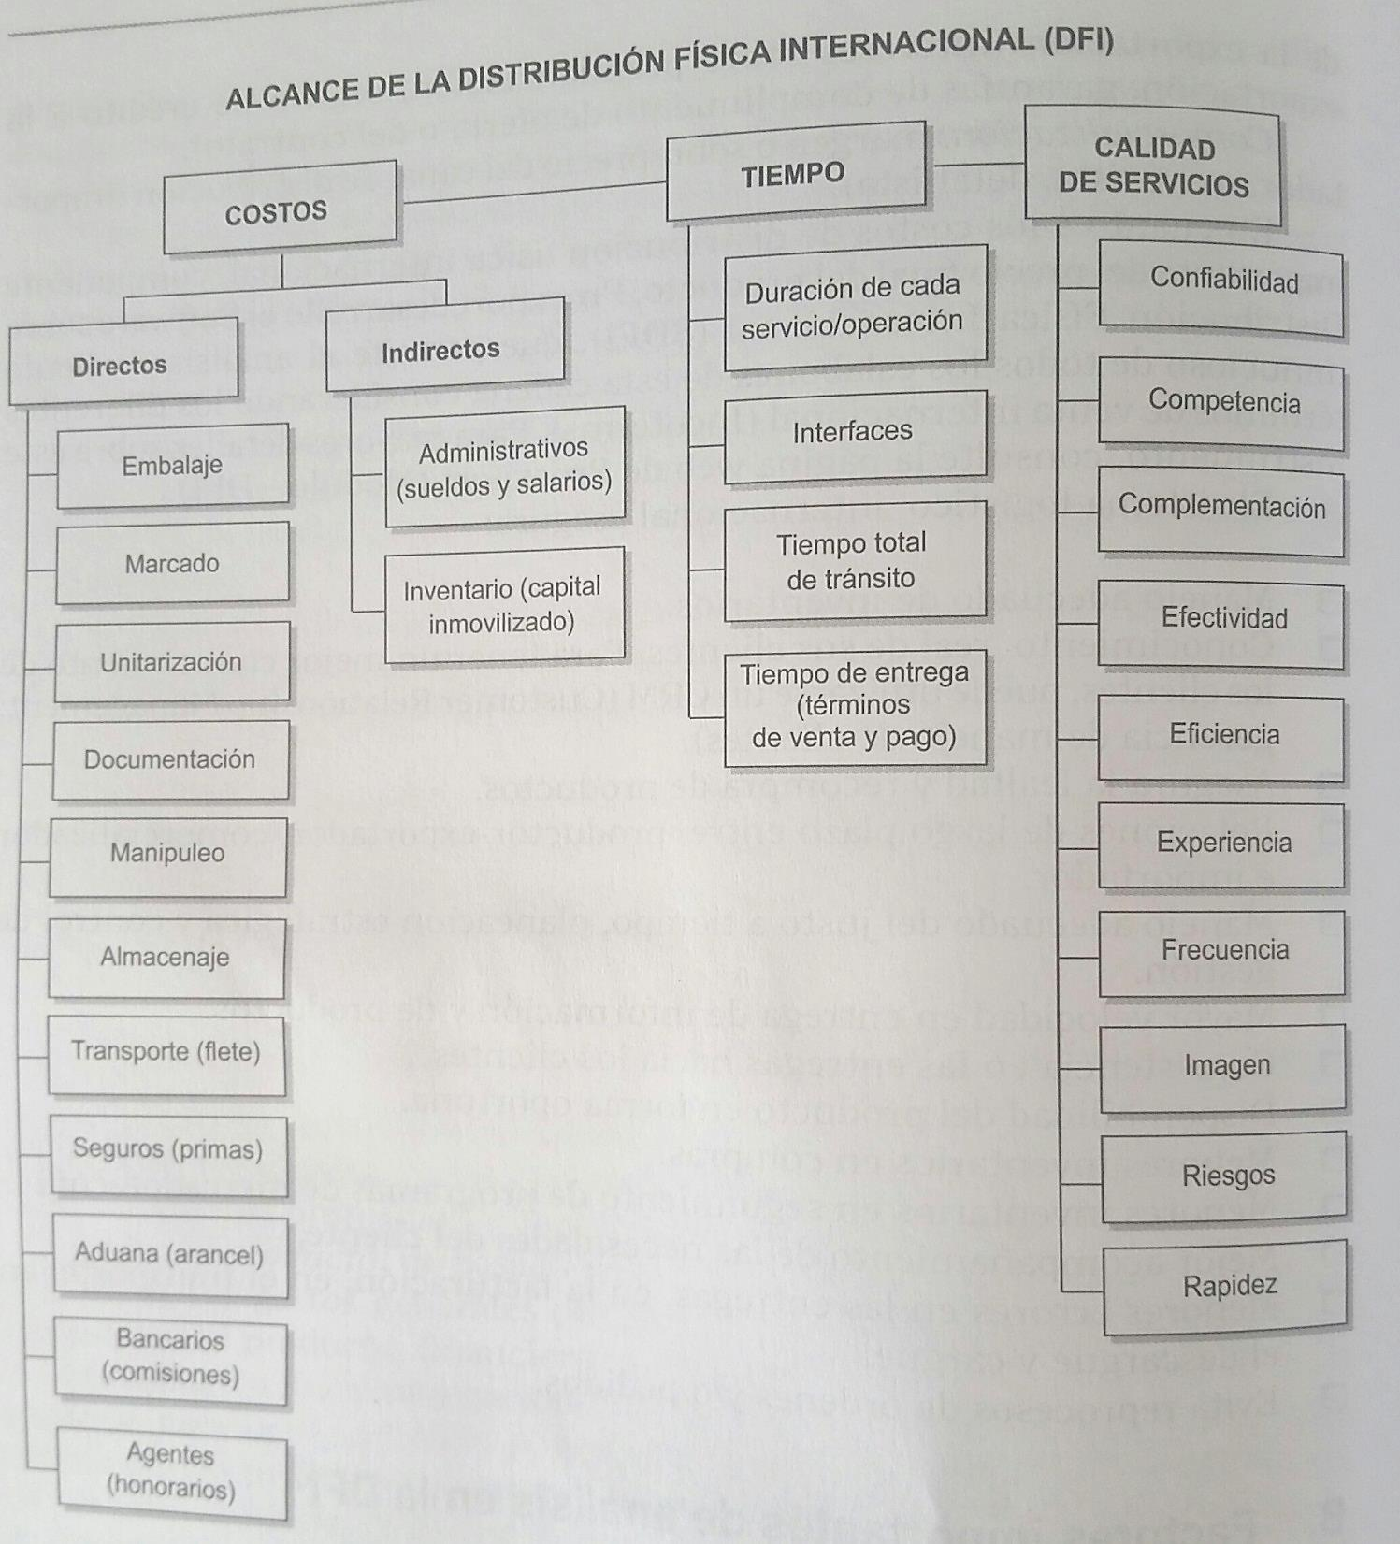
Alcance de la DFI

Slide 14

Consecuencias de inadecuada gestión de la DFI
Costos Visibles:
Perdida de mercancía
Perdida de calidad de la mercancía
Bodegajes adicionales
Manipuleos adicionales
Fletes pagados en exceso
Sobredimensionamiento de embalajes
Costos por excesiva documentación
Inadecuada cobertura de seguros
Mayores costos logísticos nacionales e internacionales

Slide 15
Permanencias no previstas y/o almacenajes
Reclamaciones por incumplimiento en las entregas oportunas
Reprocesos en las ordenes y/o pedidos
Perdida de clientes
Perdida de posicionamiento en el mercado
Débil percepción de la marca

Slide 16

La utilización de lo anterior les permite a las empresas lograr un sistema logístico bien administrado para que no se presenten situaciones que hagan imposible un flujo de productos e información que satisfagan las metas de la organización en el proceso de exportación e internacionalización.

Slide 18
